Slide 1
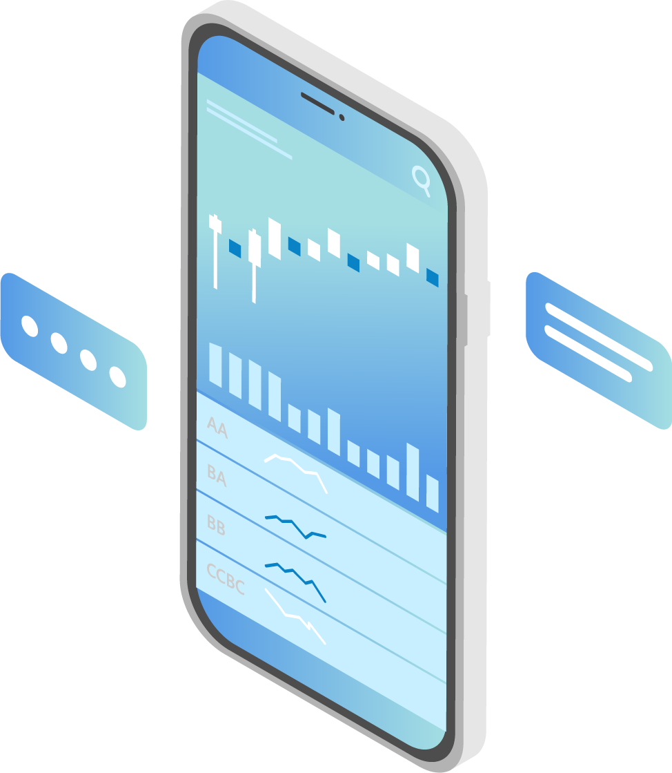

App de Finanzas
Personales
Capstone – Sección 003D
Cristopher Arredondo – Ángel Cea

Slide 2


Problema
La gestión financiera de las personas suele apoyarse en múltiples fuentes: cartolas bancarias, Excel, anotaciones manuales o plataformas fragmentadas.
Esto provoca:
  Falta de una visión consolidada de ingresos, gastos y deudas.
  Errores manuales y registros incompletos.
  Dificultad para organizar gastos compartidos.
  Información poco confiable para la toma de decisiones.
App de Finanzas
Personales
page 002

Slide 3

Solución
Realizamos una aplicación móvil que centraliza el registro y control financiero en un solo lugar.
Características principales de la solución:
  Registro manual de ingresos, gastos, deudas y objetivos.
  Clasificación flexible con categorías personalizadas.
  Visualización en un panel unificado con deudas y gastos por meses.
  Gestión de gastos y deudas compartidas.
App de Finanzas
Personales y Pymes
page 003

Slide 4


Beneficiarios
PERSONAS
  Identificar gastos innecesarios (“gastos hormiga”).
  Planificar mejor el presupuesto mensual.
  Contar con reportes simples y claros.
App de Finanzas
Personales y Pymes
page 004

Slide 5

Alcance
Versión 1 (V1):
  Plataforma Android.
  Registro manual de movimientos financieros.
  Clasificación de operaciones por categorías.
  Panel unificado con totales.
  Gastos/deudas compartidas.
  Eliminación de cuenta y datos asociados.
Futuras versiones (V2+):
  iOS.
  Proyecciones financieras automáticas.
  Adjuntos (boletas, comprobantes).
  Soporte offline con sincronización.
  Integraciones externas (bancos, SII, Transbank).
  Integracion de IA con conocimiento en Finanzas
App de Finanzas
Personales
page 005

Slide 6
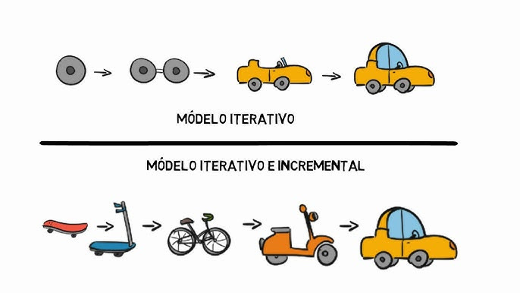
Metodología
Se utilizo un enfoque iterativo e incremental, que permitirá entregar una primera versión funcional y mejorarla progresivamente.
Etapas principales:
  Análisis de requerimientos.
  Diseño de arquitectura y modelos UML.
  Desarrollo de módulos en Angular/Ionic y Firebase.
  Pruebas funcionales, de rendimiento y usabilidad.
  Despliegue en Android y retroalimentación de usuarios.
App de Finanzas
Personales
page 006

Slide 7

Requerimientos
No Funcionales
  Seguridad: acceso restringido por usuario (UID) en Firestore, cifrado TLS/HTTPS.
  Disponibilidad: ≥ 99%.
  Rendimiento: tiempos de respuesta ≤ 3 segundos en operaciones comunes.
  Usabilidad: interfaz simple y clara, mensajes de error comprensibles.
  Mantenibilidad: código documentado y modular.
  Escalabilidad: arquitectura preparada para nuevas funciones en versiones futuras.
App de Finanzas
Personales
page 007

Slide 8
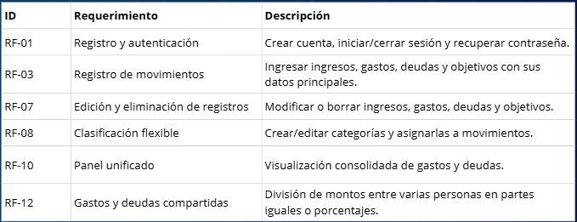
Requerimientos
Funcionales
App de Finanzas
Personales
page 007

Slide 9
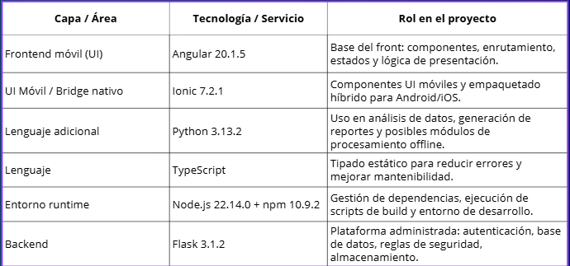
Tecnologias
App de Finanzas
Personales
page 007

Slide 10
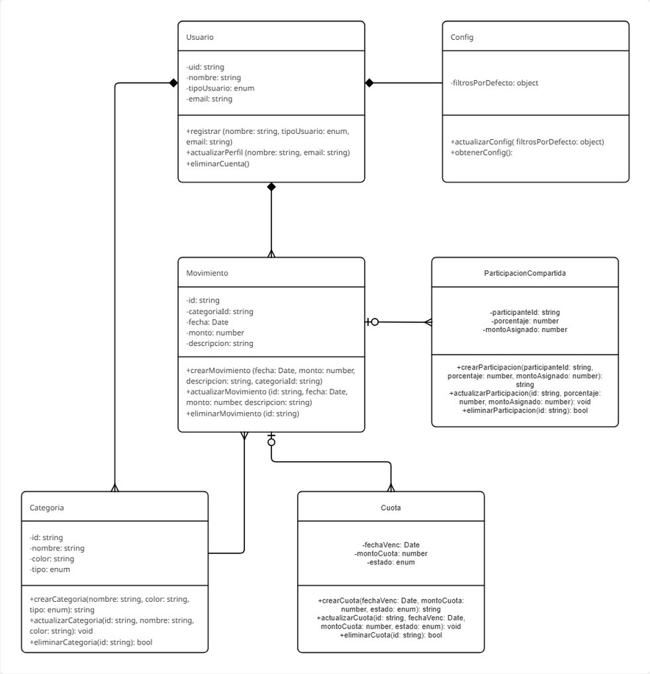
Diagrama de Clases
El diagrama muestra a Usuario como entidad central, con Categorías y Movimientos asociados. Cada movimiento pertenece a una categoría y puede incluir Cuotas o Participaciones compartidas según corresponda.
App de Finanzas
Personales
page 008

Slide 11
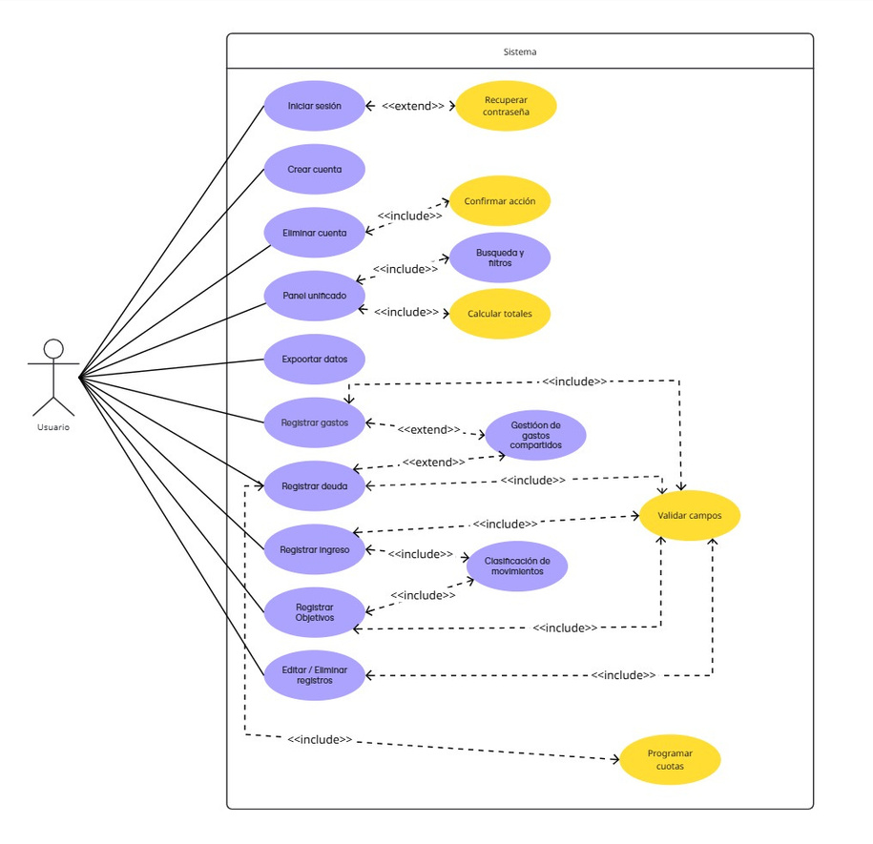
Diagrama de Casos de Uso
El diagrama representa al Usuario interactuando con la app: puede registrarse, iniciar sesión y gestionar su perfil, además de registrar, editar y eliminar movimientos. También accede al panel unificado, usa búsquedas y filtros, gestiona categorías, divide gastos/deudas compartidas, exporta datos y puede eliminar su cuenta.
App de Finanzas
Personales
page 009

Slide 12
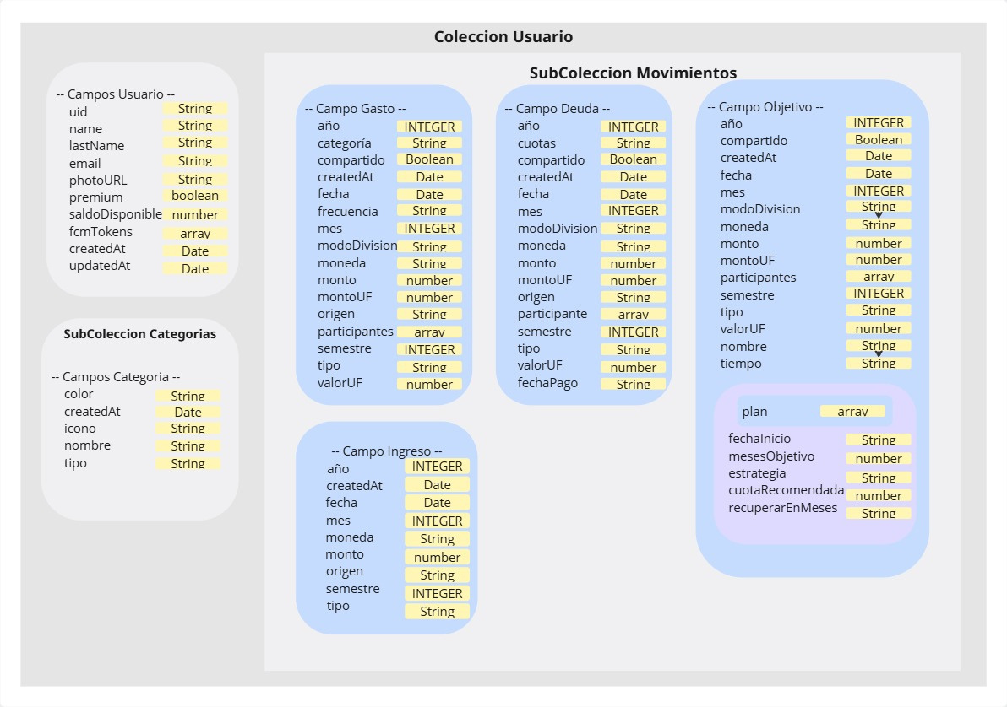
Diagrama de Base de datos
App de Finanzas
Personales
page 013

Slide 13
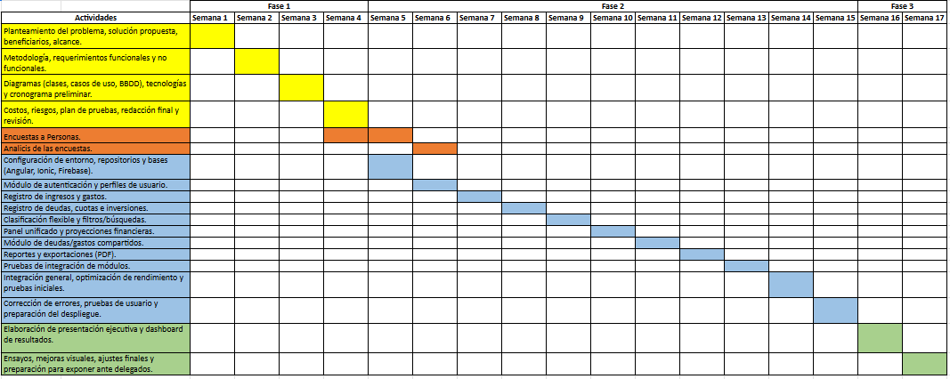
Cronograma
App de Finanzas
Personales
page 012

Slide 14
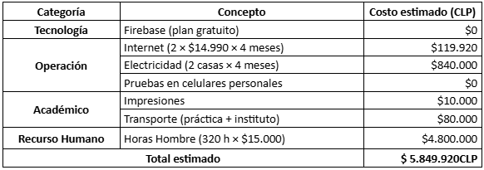
Costos
App de Finanzas
Personales
page 013

Slide 15
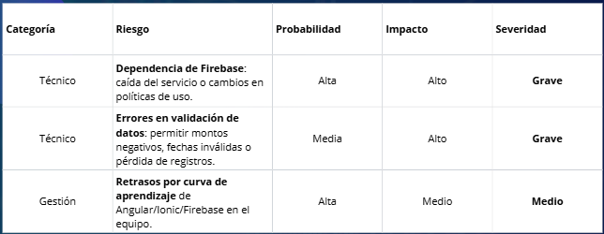
Riesgos
App de Finanzas
Personales
page 014

Slide 16
Pruebas
La validación del sistema incluye:
  Pruebas funcionales: cada RF tiene un caso de prueba asociado.
  Pruebas negativas: validación de errores en montos o registros vacíos.
  Pruebas de rendimiento: tiempo de respuesta < 3 segundos.
  Pruebas de usabilidad: evaluación con usuarios reales (personas).
  Pruebas de seguridad: verificación de autenticación y reglas de Firestore.
page 015

Slide 17

App de Finanzas
Personales
Gracias por su atención
page 018

